Slide 1
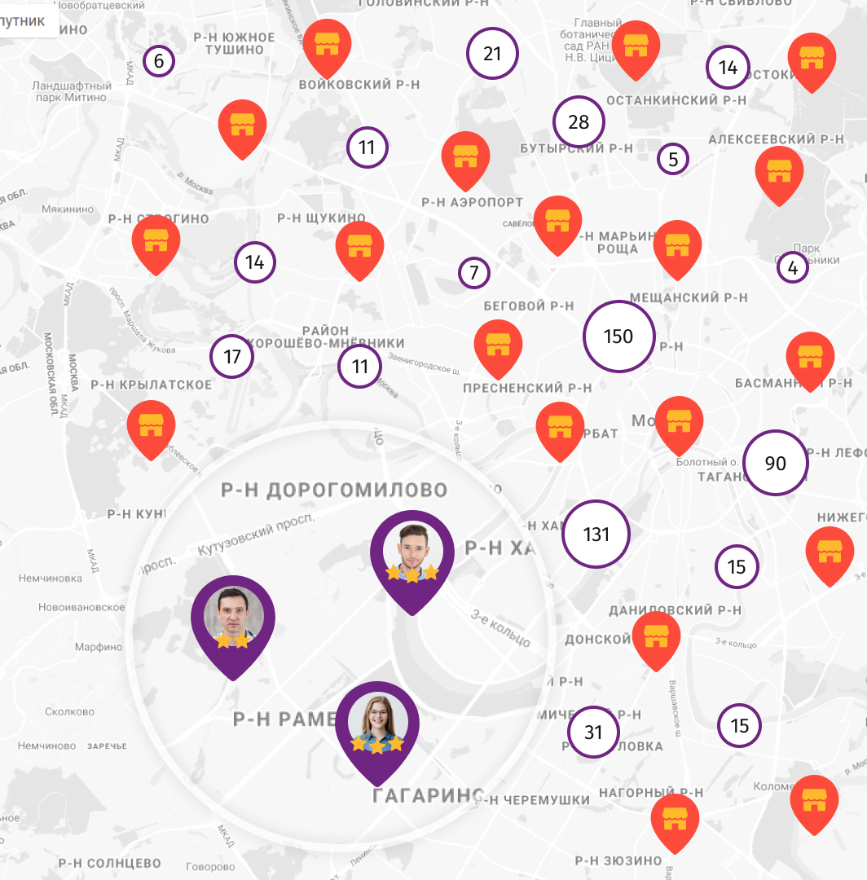
GigAnt — маркетплейс самозанятых
Гибкость в кризис: как временные исполнители помогают ритейлу в период неопределенности
gigwork.ru

Slide 2
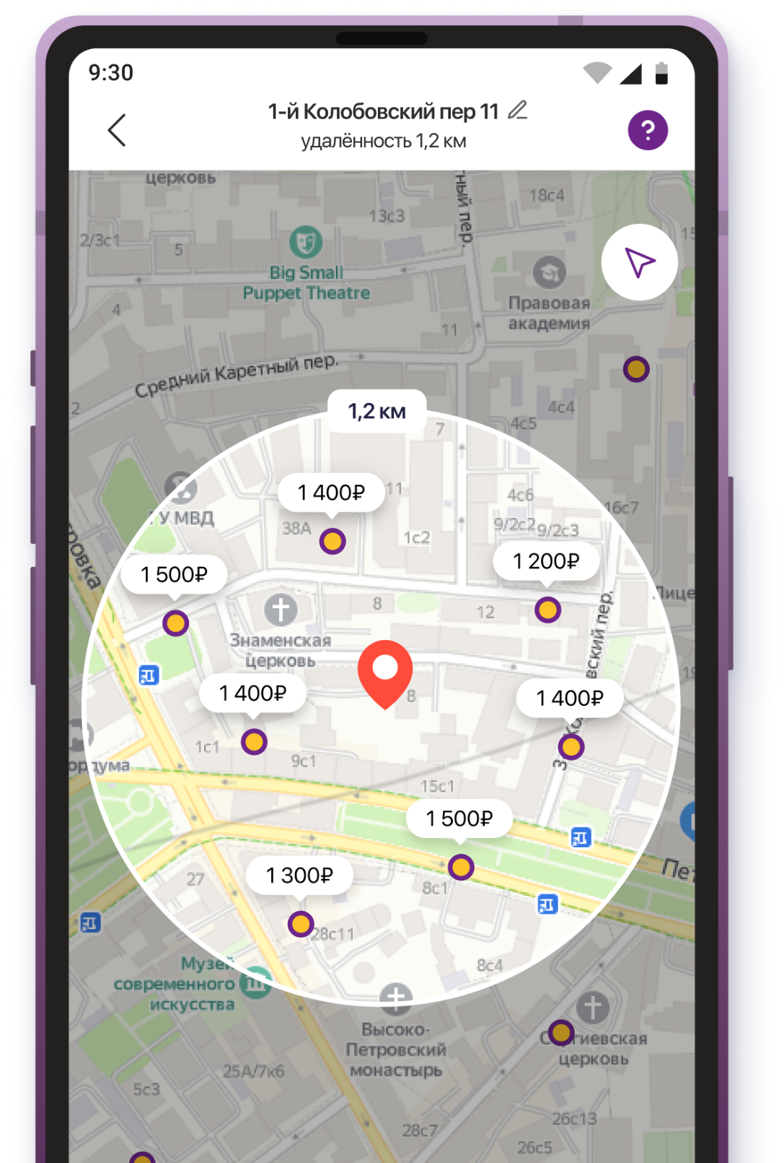
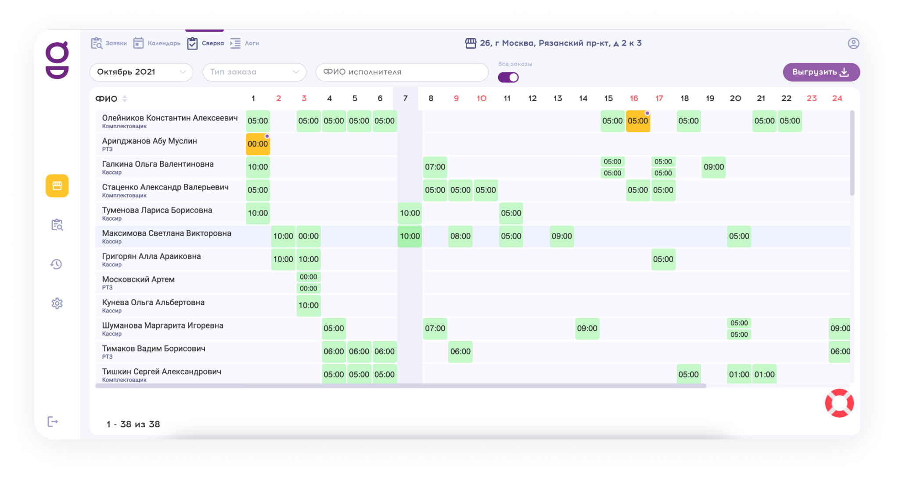
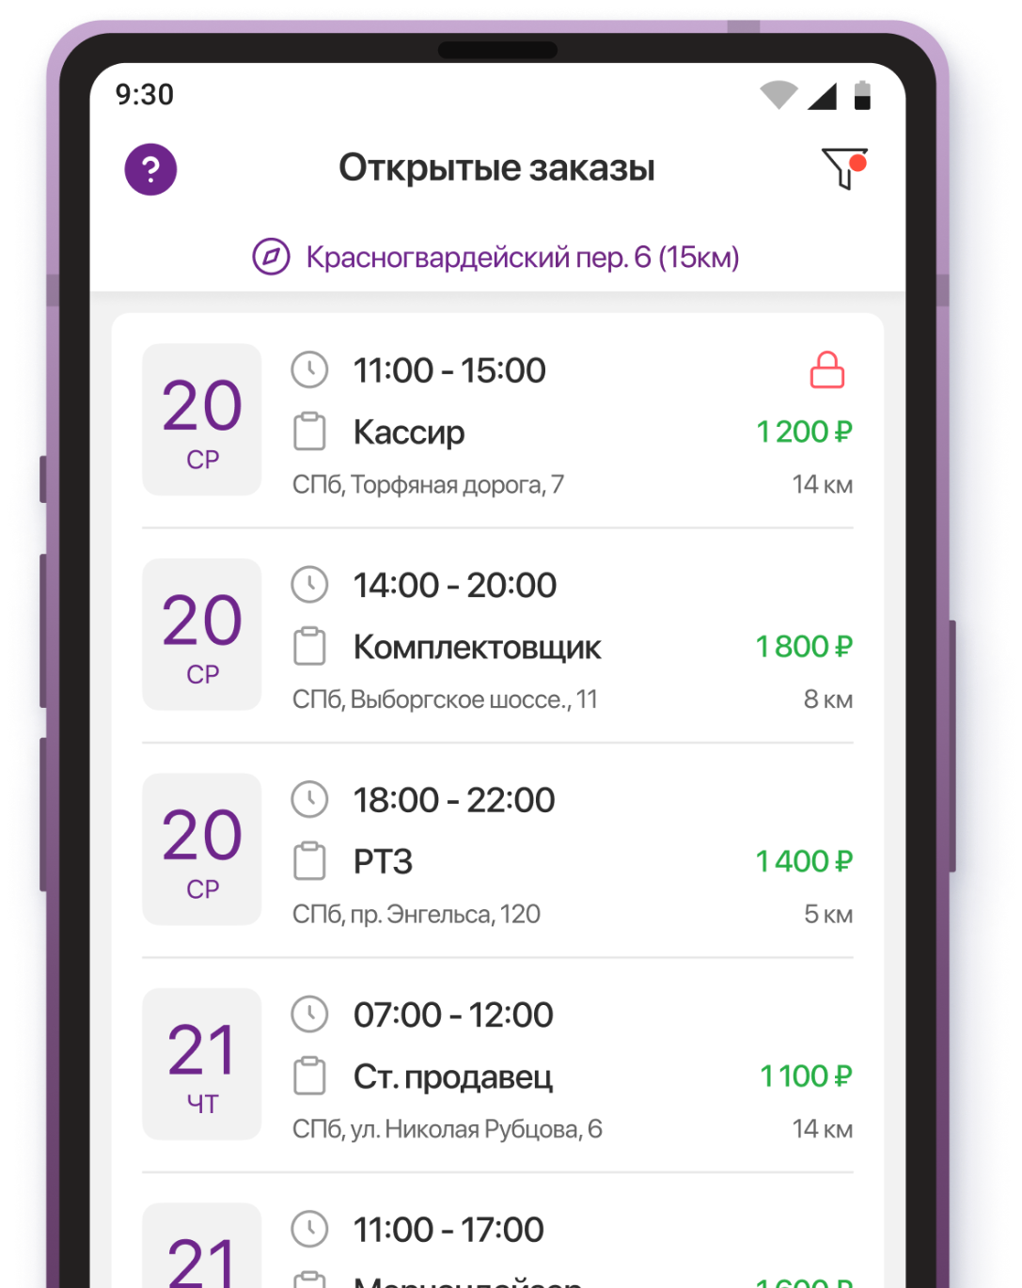
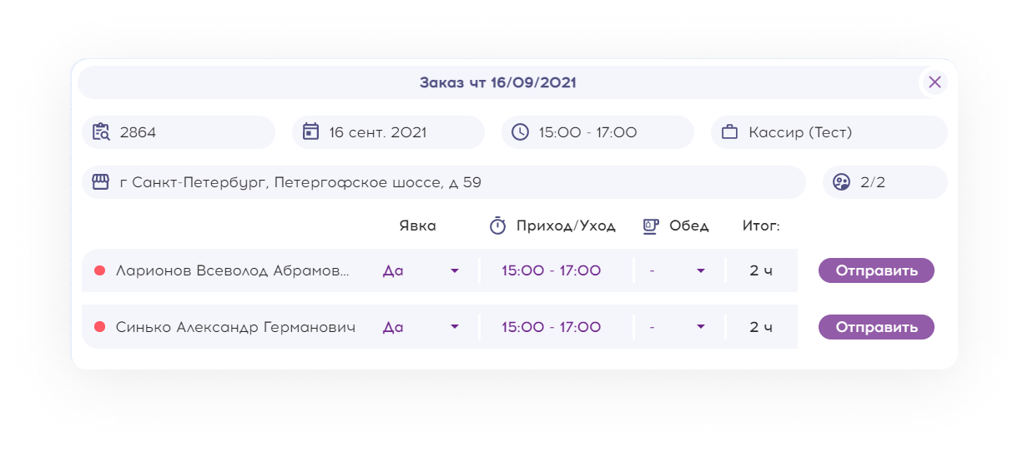
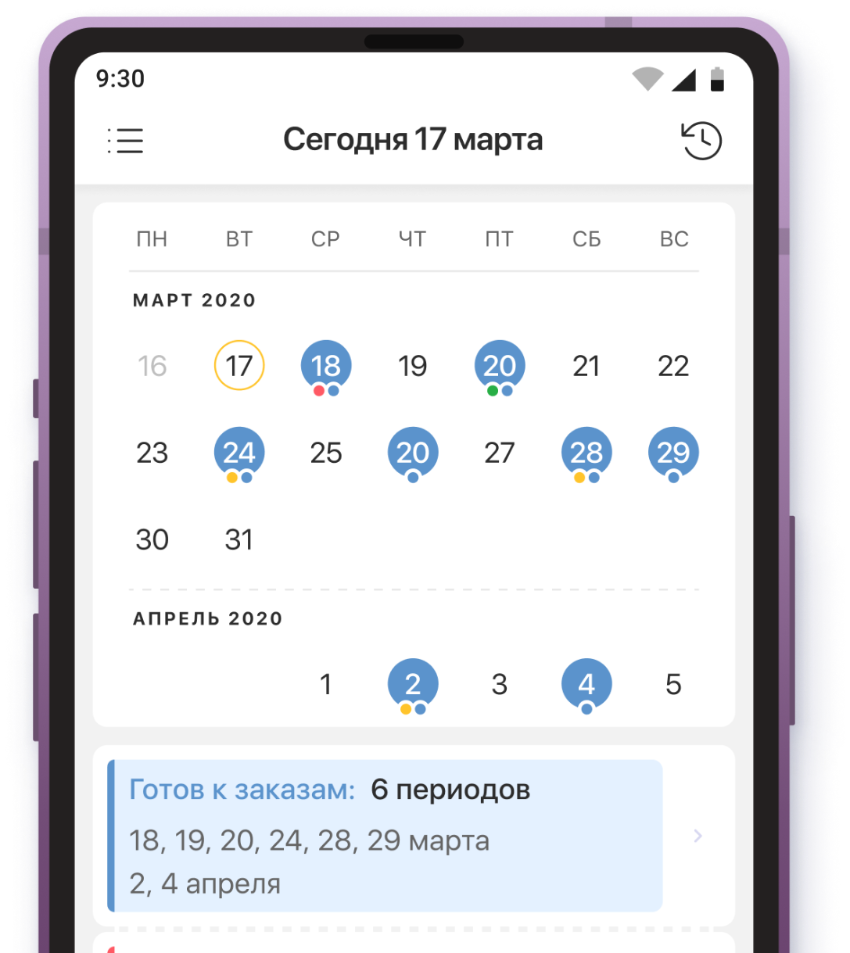
GigAnt – мобильное приложение для подработки
Мобильное приложение для исполнителя помогает найти удобную подработку около дома
Десятки тысяч гибких графиков от исполнителей, распределенных по геопризнаку

Slide 3
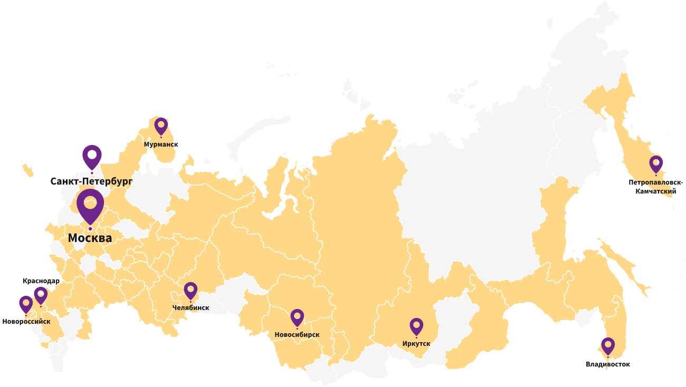
Обширная сеть GigAnt
Помимо крупных регионов мы охватываем и совсем небольшие и отдаленные
91
60
город
регионов

Slide 4
Все ТОП-10 торговых сетей — клиенты GigAnt
И многие другие

Slide 5
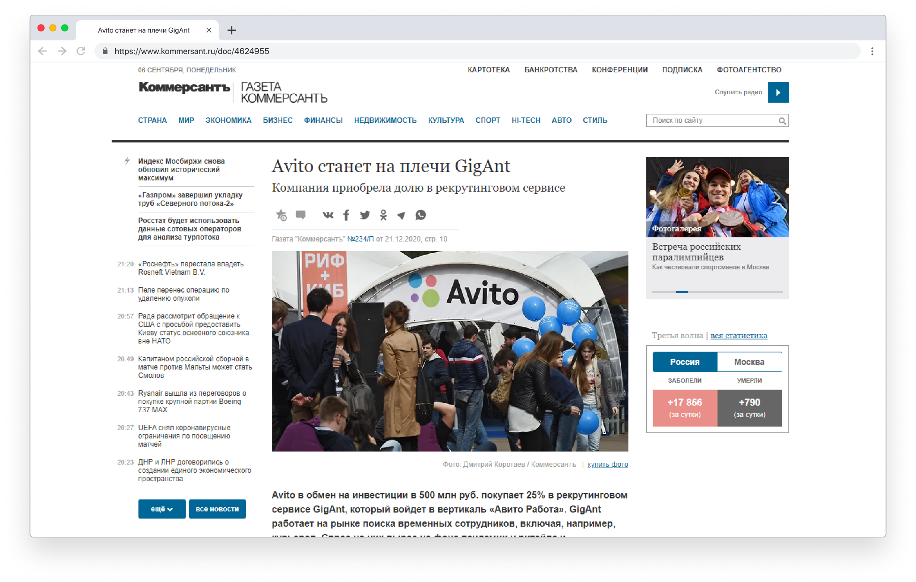
Миллионы исполнителей из Avito
Читать статью →

Slide 7
Кризис – это:
Как подстроиться
Нестабильная выручка
Расходы превышают доходы
Падает маржа
Снизить постоянные расходы
Сделать расходы гибкими и привязанными к выручке
Расходы
Доходы
Расходы
Доходы

Slide 8
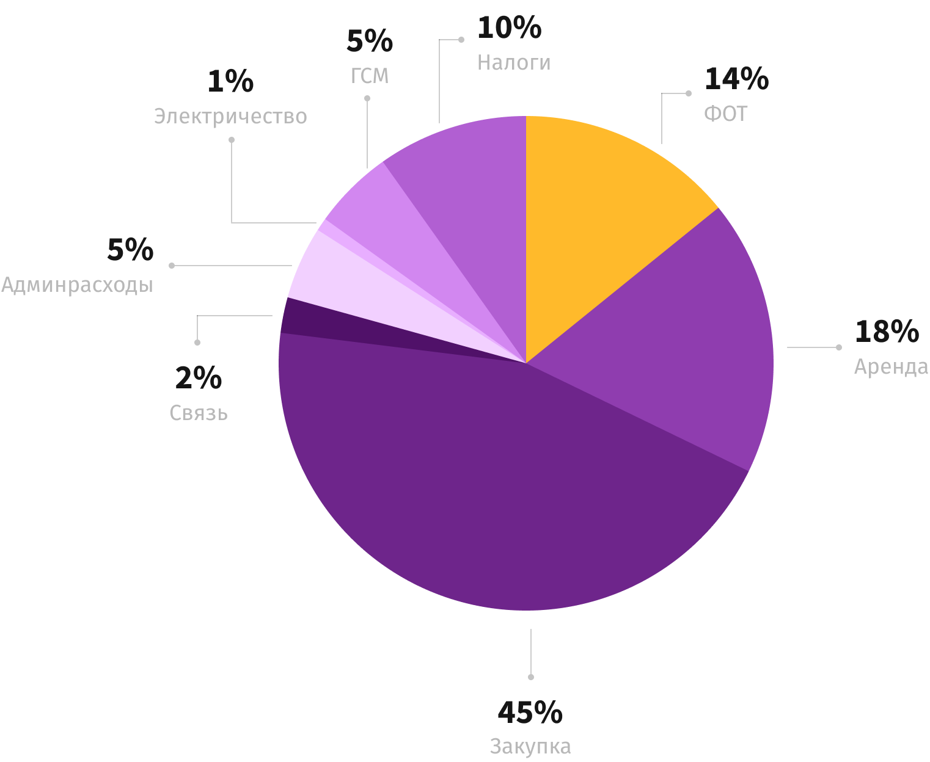
Продуктовый магазин «шаговой доступности», расходы в месяц
ФОТ – одна из самых крупных статей расходов
>40%
Закупка
Аренда
ФОТ

Slide 9
Как оптимизировать расходы на ФОТ
Традиционное решение
Решение GigAnt
В условиях неопределенности сложно прогнозировать ресурсную потребность в людях, при этом штатное расписание негибкое
Убираем неэффективные дни и часы, регулярно корректируем ставку, используем самозанятость
1
Постоянный трудоустроенный по ТК кадровый состав со стабильным графиком 2/2, 5/2, 4/2 и т.п.
Заморозка подбора
Неоплачиваемые отпуска
В разные дни разное кол-во самозанятых исполнителей
Уменьшение длительности рабочего дня, переход на частичную занятость
По 9-12 часов в день
2
Смены от 4 часов
Снижение зарплат
Сокращения штата
3
Фиксированная з/п
Варьируете ставку в зависимости от типа задачи и прочих параметров

Slide 10
Сезонные колебания
-10% экономия
Сценарий №3
Максимальный ресурс
1,5
Сценарий №3
Максимальный ресурс
Сценарий №1
Минимальный ресурс
Сценарий №2
Оптимальный ресурс
Текущий уровень штата
1,0
Выручка
Целевой уровень штата
0,5
Сценарий
РЦ и производств
Январь
Февраль
Март
Апрель
Май
Июнь
Июль
Август
Сентябрь
Октябрь
Ноябрь
Декабрь

Slide 11
Срочные заказы
Кто-то заболел/уволился
Срочные поставки
Непредсказуемая потребность
Праздники
Размещайте заявку в ЛК с повышенной ставкой и пометкой срочно

Slide 12
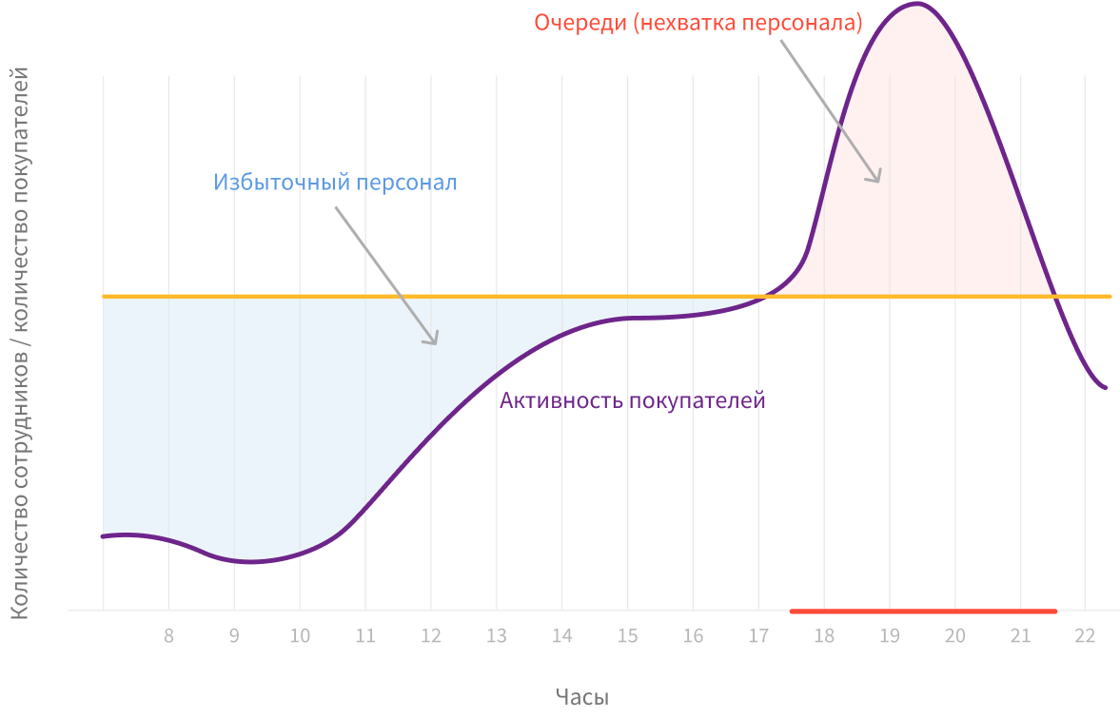
Part-time для рутинных операций и на пики
-23% экономия
Выкладка
Замена ценников
Разгрузка
Касса
пн
вт
ср
чт
пт
сб
вс
Сценарий
торговых точек и транспортных компаний

Slide 13
Возможность принять в штат
проверенных исполнителей
-50% экономия
КДП и с/с часа
100%
100%
50%
Самозанятые на 1, 2 или 3 мес
Штат

Slide 14
Оптимальное решение GigAnt
-40% экономия на
ФОТ
20%
part-time
Из временных исполнителей –
в штат
50%
постоянный штат
Срочные заказы
30%
сезонные колебания

Slide 15
Плюсы/минусы относительно штатного персонала
Слабые стороны
Сильные стороны
Выше ротация
1
Снижение расходов на ФОТ на 40%
Меньше контроля
2
Без бумажной волокиты
3
On-demand
4
Срочные заказы
5
Part-time: короткие смены, отдельные дни

Slide 16
Все это можно сделать через GigAnt
Денис Решанов
Основатель
gigwork.ru
+7 (919) 990-69-98

